Slide 1
ADI:FURKAN
SOYADI:KARAÇALI
NUMARASI:02200201005

Slide 2
RETİNA KAN DAMARLARINI ÇIKARMAK İÇİN EŞİKLEME TEMELLİ MORFOLOJİK BİR YÖNTEM

Slide 3
1-Giriş
Diyabete bağlı retina bozuklukları kişilerde körlüğe sebep olan ve Diyabetik Retinopati (DR) olarak adlandırılan en önemli hastalıklardan biridir. Bu hastalığın erken teşhis edilmesi, kişilerde görme yetisinin kaybolmaması açısından önemlidir. DR hastalığının erken ve doğru teşhis edilmesi için retina damarlarının doğru bir şekilde bölütlenmesi gerekir. Retina görüntülerinin tespit edilmesi için bilgisayar destekli sistemler geliştirilmiştir.
Retina damar bölütleme işlemi işin geleneksel yöntemler ve son zamanlarda popüler hale gelen derin öğrenme yöntemleri önerilmiştir. Derin öğrenme yöntemleri ile retina damar bölütleme sistemlerinin geliştirilmesi daha sağlam sonuçlar verir ancak donanım bağlılığı gerektirir. Ancak geleneksel yöntemler olarak adlandırılan denetimli/denetimsiz öğrenme yöntemleri , morfolojik yöntemler , uyum süzgeci gibi yöntemler daha hızlı ve daha anlaşılabilir yöntemlerdir. Bu çalışmada geleneksel bir yöntem olan morfolojik tabanlı bir yöntem kullanılmıştır.

Slide 4
Retinanın oksijensiz kalması sonucu retinada istenmeyen yeni damarlar oluşur. Bu istenmeyen damarları tespit etmek için retina damar ağ yapısının bilinmesi gerekir. Bu çalışmada, retina damar ağ yapısını otomatik olarak bölütleyen morfolojik tabanlı bir yöntem önerilmiştir.
Bu yöntemde, ilk önce RGB renk uzayındaki görüntüler gri ölçekli görüntülere dönüştürülmüştür. Daha sonra, gri ölçekli görüntünün tersi üzerinde üst-şapka, alt-şapka ve morfolojik açma yöntemi uygulanmıştır. Morfolojik üst ve alt şapka yöntemin kullanılması ile retina damalarının belirginleştirilmesi sağlanmıştır. Belirginleştirilmiş retina görüntülerini bölütlemek için üç farklı eşikleme yöntemi kullanılmıştır. Kullanılan eşikleme yöntemleri: Çoklu Eşikleme yöntemi, Maksimum Entropi Tabanlı Eşikleme yöntemi ve Bulanık Kümeleme Tabanlı Eşikleme yöntemidir.
Bu çalışmada amaç bu farklı eşikleme algoritmalarının aynı görüntüler üzerindeki performans karşılaştırmasını sağlamaktır.

Slide 5
2-Materyal ve Metot
2.1.Morfolojik İşlemler:
Morfolojik işlemlerin temel amacı, görüntünün temel özelliklerini korumak ve görüntüyü basitleştirmektir. Bu çalışmada, üst-şapka ve alt-şapka dönüşümleri kan damarlarına belirginlik kazandırmak için kullanılır. Üst-şapka dönüşümü, bir giriş görüntüsüne morfolojik açma işlemi uygulandıktan sonra uygulama sonucunun orijinal giriş görüntüsünden çıkarılması işlemidir. Alt-şapka dönüşümü, bir giriş görüntüsüne morfolojik bir kapama işlemi uygulandıktan sonra uygulama sonucunun orijinal giriş görüntüsünden çıkarılması işlemidir.
Açma işlemi görüntünün arka planına etki ettiğinden, üst-şapka dönüşümünün görüntünün arka planını çıkarması beklenir. Bu dönüşüm, yüksek geçirgen bir filtre gibi davranır ve görüntünün maskeden daha küçük olan parlak alanlarını çıkarır. Alt-şapka dönüşümü görüntünün arka planını etkiler ve görüntünün arka plandaki maskeden daha küçük olan bazı karanlık alanları üzerinde etkili olur. Parlak alanları (açma işleminin sonuçları) görüntüye eklemek ve karanlık alanları (kapama işleminin sonuçları) görüntüden çıkarmak mümkündür. Sonuç olarak, aydınlık ve karanlık alanlar arasındaki kontrastta bir iyileşme olacaktır.

Slide 6

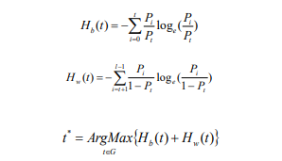
2.2.Eşikleme Yöntemleri
Görüntü eşikleme sadeliği ve sağlamlığı nedeni ile en sık kullanılan görüntü bölütleme yöntemlerinden biridir.
Bu çalışmada kullanılan eşikleme yöntemleri şöyledir:
2.2.1.Çok Seviyeli Eşikleme: Gri ölçekli görüntüyü birkaç farklı bölgeye ayırabilen bir işlemdir. Matematiksel modeli aşağıdaki gibidir:
2.2.2.Maksimum Entropi Tabanlı Eşikleme: Bu yönteme göre, bir görüntüdeki yoğunluk değerlerinin olasılık dağılımına katkı veren ön ve arka plan görüntüsüne ait entropi değerleri ayrı ayrı hesaplanır ve toplamları maksimize edilir. Ardından, entropinin toplamını maksimize eden bir optimum eşik değeri hesaplanır.

Slide 7


2.2.3.Bulanık Mantık Tabanlı Eşikleme:Bulanık kümeleme bir yumuşak kümeleme tekniğidir. Bu kümeleme yöntemi, nesnelerin kümelere olan aitliğini ifade etmek için bir derece kavramı kullanır . Her nesne için, toplam derece 1’dir. Aşağıdaki denklem her pikselin üyelik değerini hesaplamak için kullanılır.
Bölütleme görüntülerini ikili görüntülere dönüştürmek için kullanılacak eşik hesaplaması aşağıda verildiği gibidir:

Slide 8
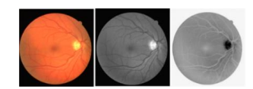
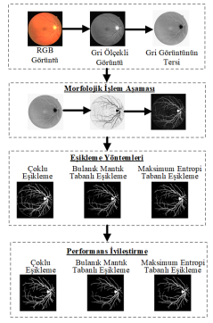
3-Kullanılan Yöntem
Önerilen yöntemde, veri setinde bulunan fundus görüntülerine ait damarların bölütlenmesi sağlanmıştır. Öncelikle, veri setinde bulunan görüntüler RGB renk uzayından gri ölçekli görüntülere dönüştürülür. Gri ölçekli görüntülerin tersi üzerinde önerilen sistem uygulanır.
Sırasıyla, orijinal RGB görüntü, Gri-Ölçekli görüntü, Gri-Ölçekli görüntünün tersi
Önerilen sistemin genel yapısı(Akış şeması)

Slide 9
3.1.Veri Seti
Önerilen yöntem diğer yöntemlerle kıyaslanabilir olması açısından halka açık olarak sunulan DRIVE veri seti üzerinde test edilmiştir.
Veri setindeki damar pikselleri, deneyimli bir göz doktoru tarafından eğitilmiş üç gözlemci tarafından manuel olarak bölümlere ayrılmıştır. Test seti iki farklı gözlemci tarafından iki kez bölütlendirilmiş görüntülerden oluşur.

Slide 10
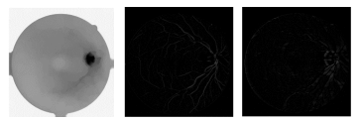
3.2.Morfolojik İşlemler
Retina kan damarları, retina arka planına göre daha koyu görünürler. Ancak, bazı durumlarda kan damarlarının merkez çizgisi bölgesinde parlaklık görünür. Bu görünüm yansımalardan kaynaklanmaktadır. Bu durumu ortadan kaldırmak için ilk önce morfolojik açma işlemi uygulanır. Morfolojik açma işlemi için yarıçapı 21 olan bir disk oluşturulur. Oluşturulan bu disk gri ölçekli görüntünün tersine uygulanarak morfolojik açma işlemi yapılmış olur. Daha sonra uzunluğu 21 olan bir çizgisel yapı elemanı oluşturulur. Oluşturulan bu çizgisel yapı elemanı gri ölçekli görüntünün tersine uygulanarak üst-şapka ve alt-şapka dönüşümleri tamamlanmış olur.
Morfolojik işlemler. Sırası ile morfolojik açma, üst şapka ve alt şapka işlemleri

Slide 11
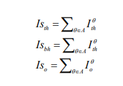
Belirli bir açıda yönlendirilmiş çizgisel bir yapılandırma elamanı fundus içerisinde tutulamadığında bir damarı veya damarın bir kısmını yok edebilir. Bu problem genelde yapılandırma elemanı dikey yönlere sahip olduğunda ve yapılandırma elemanı damar genişliğinden daha büyük olduğu durumlarda ortaya çıkmıştır. Oysa yapılandırma elemanının yönü ile damar paralel olduğunda bir yok olma olayı meydana gelmeyecektir. M. Fraz vd. , bu probleme çözüm olması için 21 piksel uzunluğunda bir çizgisel yapılandırma elemanı belirlemiştir. Bu yapısal elemanı 22.5°’lik açılarla döndermiş ve en büyük çapa sahip damarı çıkarmak için bir toplam üst şapka dönüşümü kullanmıştır. M. Fraz vd. tarafından önerilen toplam üst şapka dönüşümünden esinlenerek her biri 21 piksel uzunluğunda bir çizgiyi temsil eden ve her 22.5° 'de döndürülen bir çizgi yapılandırma elemanı sadece üst şapkaya değil ayrıca alt şapka ve morfolojik açma işlemine uygulanmıştır.Bu işlemlerin matematiksel ifadesi aşağıdaki gibidir:
Burada, Isth, Isbh ve Iso parametreleri sırasıyla teta derecelerde yapısal elemanın üst-şapka, alt-şapka ve morfolojik açma işlemlerinin toplamıdır. A parametresi,
olarak tanımlanır.

Slide 12
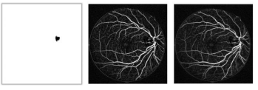
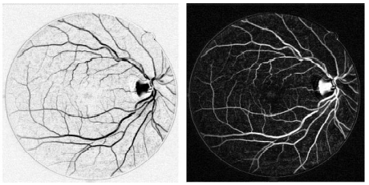
Morfolojik işlem döngü sonucu. Sırasıyla morfolojik açma, üst-şapka ve alt-şapka sonuçları.
Daha sonra M.D.Saleh tarafından önerilen yöntemde, uzunluğu 21 piksel olan ve 22.5°’lik açılarla dönerek her açı için oluşturulan toplam morfolojik açma işlemi toplam üst şapka dönüşümüne eklenmiş ve elde edilen sonuç toplam alt şapka dönüşümünden çıkarılmıştır. Bu aşamaya ait görsel sonuçlar aşağıdadır:
İlk görüntü önerilen yöntem sonucudur. İkinci görüntü ilk görüntünün tersi alınmış halidir.

Slide 13
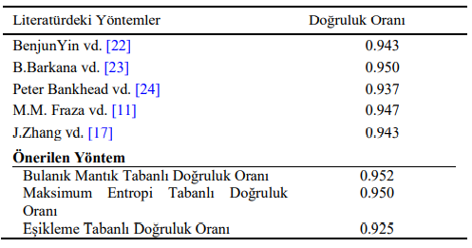
4-Çalışma Sonuçları
Bu çalışmada, paylaşıma açık olarak sunulan DRIVE veri seti üzerinde morfolojik işlemlere dayalı bir damar iyileştirme yöntemi kullanılmıştır. Damar iyileştirme aşamasından sonra Çoklu Eşikleme, Bulanık Mantık Tabanlı Eşikleme ve Maksimum Eşikleme yöntemleri kullanılarak damar bölütlemesi yapılmıştır. Bu yöntem temelde morfolojik işlemlere dayanmış olsa da asıl amaç eşikleme algoritmalarının yöntem üzerindeki performanslarının karşılaştırılmasıdır. Eşikleme yöntemleri, doğası ne olursa olsun tüm veriler üzerinde kullanılabilir. Ancak, farklı eşikleme yöntemlerinin aynı iyileştirilmiş görüntü üzerinde farklı sonuçlar verdiği gözlemlenmiştir. Bu çalışmada, Bulanık Mantık Tabanlı Eşikleme yönteminin ortalama doğruluk oranı 0.952 olarak hesaplanmış ve diğer iki eşikleme yönteminden daha yüksek bir değere sahip olmuştur.

Slide 14
GÖRÜNTÜ İŞLEME TEKNİKLERİ VE KÜMELEME YÖNTEMLERİ KULLANILARAK FINDIK MEYVESİNİN TESPİT VE SINIFLANDIRILMASI

Slide 15
1-Giriş
Görüntü işleme tekniklerinin kullanılması ile yapılan çeşitli çalışmalarda şeftali, elma, buğday, fındık, kiraz, badem vb. meyveler sınıflandırılmakta ve özellikleri belirlenmektedir. Bu özelliklerin belirlenmesinde sayısal görüntü analizi, sınıflama, kümeleme gibi yöntemler kullanılarak, araştırılan nesnelerin boyut, cins veya kalite bakımından sınıflandırılması gerçekleştirilmektedir.
K-means ve türevleri yaygın olarak kullanılmakta olan kümeleme algoritmalarıdır. K-means algoritması ile aynı türden nesneler farklı özelliklerine göre, benzer kümelere ayrılmaktadırlar. Görüntü işleme süreci ile özellikleri belirlenmiş olan nesneler, benzerlik veya benzemezlik oranlarına göre farklı sınıflarda kümelenmektedirler.
Bu çalışmada, çalışma ortamında bulunan nesnelerin tespit edilmesi, özelliklerinin belirlenmesi ve sınıflandırmasına yönelik üç aşamalı bir sistem önerilmektedir. Önerilen sistemin ilk aşamasında kameradan alınan görüntü üzerinde, görüntü ön işleme adımı uygulanmaktadır. İkinci aşamada, ortamda bulunan nesneler tespit edilmekte ve nesnelere ait veriler bilgi veritabanına aktarılmaktadır. Son aşamada ise bilgi veritabanı kullanılarak nesnelerin sınıflandırılması gerçekleştirilmektedir.

Slide 16
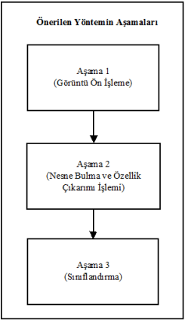
2.Önerilen Yöntem
Ortamda bulunan aynı nesnelerin tespit edilerek, sınıflandırılmasına yönelik yapılan çalışmada üç aşamalı bir yöntem önerilmektedir.
Nesnelerin bulunduğu ortamdan alınan görüntü, aşama 1 adımında yer alan “Görüntü Ön İşleme” işlemine tabi tutulmaktadır. Aşama 2’de “Nesne Bulma ve Özellik Çıkarımı İşlemi” ile ortamdaki nesnelerin, boyut ve alan gibi özellikleri çıkartılmaktadır. Son aşamada ise, aşama 2’de elde edilen veriler kullanılarak her bir nesnenin sınıflandırılması gerçekleştirilmektedir.

Slide 17
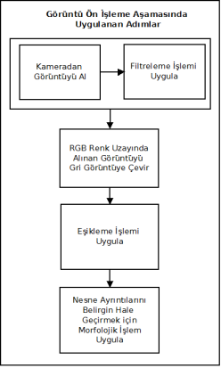
2.1.Görüntü Ön İşleme Aşaması
Görüntü ön işleme aşamasında, kameradan alınan görüntü üzerinde sırasıyla filtreleme, resmin grileştirilmesi ve ikili resme çevrilmesi işlemleri uygulanmaktadır. Bu işlemlerin gerçekleştirilmesinden sonra görüntü üzerinde yer alan ve ilgilenilen nesneler daha belirgin ve kolay işlenebilir hale getirilmektedir.
Görüntü ön işleme aşamasında uygulanan adımlar

Slide 18


Filtre uygulama adımında, görüntü üzerinde yer alan tuz biber gürültülerinin giderilmesi ve resimde yer alan gereksiz ayrıntıların azaltılması sağlanmaktadır. Kameradan alınan görüntü matrisi üzerinde, 3x3, 5x5 vb küçük bir çekirdek matrisinin gezdirilmesi sonucunda filtreleme işlemi gerçekleşmektedir. Çalışmada, 3x3 boyutlarında çekirdek matrisi kullanan, ortalama filtreleme yöntemi kullanılmaktadır. Çekirdek matrisin boyutlarının büyük seçilmesi, görüntü üzerindeki gürültüleri azaltırken, bulanıklaştırmada yapmaktadır.
K, NxN boyutlarında filtreleme için kullanılan çekirdek matrisini, IR, kameradan alınan renkli görüntüye ait matrisi, I’R , filtreleme sonunda oluşan yeni görüntü matrisini ifade etmektedir.
Her piksele ait yeni değerlerin hesaplanmasını gösteren formül aşağıdadır:

Slide 19


Filtreleme işleminden sonra renkli görüntünün, grileştirilmesi adımı gerçekleştirilmektedir. Grileştirme işlemine ait formül aşağıdadır. Formülde, IG grileştirilmiş yeni görüntü matrisini , I’RK, I’RY ve I’RM sırasıyla filtrelenmiş renkli görüntüdeki kırmızı, yeşil ve mavi renk değerini ifade etmektedir.
Gri olarak elde edilen görüntü üzerinde, eşikleme işlemi uygulanarak sadece ilgili nesnelere ait yer alan bölümler kullanılmaktadır. Eşikleme işleminde kullanılan en küçük (min) ve en büyük değerler (max) deneysel çalışmalar sonucunda belirlenmektedir. Gri görüntü içerisinde yer alan piksel değerleri min ve max değerleri arasında bulunup bulunmadığı karşılaştırılarak, ikili görüntü için yeni değer ataması gerçekleştirilmektedir. Aşağıda ikili görüntü oluşturma işlemine ait formül gösterilmektedir:

Slide 20
Eşikleme işleminden sonra siyah ve beyaz renkleri içeren görüntü oluşturulmaktadır. Görüntü içerisinde, siyah bölgelerde istenmeyen beyaz noktalar, beyaz bölgelerde istenmeyen siyah noktalar bulunmaktadır. Elde edilen ikili görüntü üzerinde yer alan gürültüleri silmek amacıyla morfolojik işlem uygulanmaktadır. Morfolojik işlemde, girdi olarak verilmekte olan, ikili görüntü üzerinde yapısal element adı verilen 3x3, 5x5 vb. kare matris gezdirilmektedir. Morfolojik işlem adımında, yapısal element ve ikili görüntü değerlerindeki komşu piksel değerleri kullanılarak görüntü güncellenmektedir. Bu çalışmada, ikili görüntü üzerinde, aşındırma (erosion) ve genişleme (dilation) morfolojik işlemleri uygulanmaktadır.
Aşındırma işlemi, ikili resim üzerinde yer alan beyaz alanları daraltmak ve siyah bölgelerdeki beyazlıkları temizlemek için kullanılmaktadır. Genişleme işlemi ise, beyaz alanların sınırlarını genişletirken aynı zamanda beyaz bölgede yer alan siyah noktaları temizlemektedir.

Slide 21
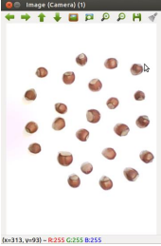
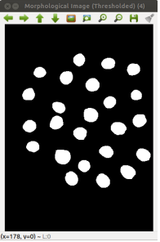
Görüntü ön işleme aşaması kamera görüntüsü(kameradan alınan ham görüntü )
Aşağıda ise filtreleme, grileştirme, eşikleme ve morfolojik işlemlerin kameradan alınan ham görüntüye uygulanması sonucunda oluşan görüntü gösterilmektedir. Elde edilen görüntü ile ortamda bulunan nesnelere ait kenarlar belirlenmekte ve özellik çıkarımı için hazır duruma getirilmektedir.
Görüntü ön işleme adımından sonra oluşan görüntü

Slide 22
2.2.Nesne Bulma ve Özellik Çıkarımı İşlemi Aşaması
Nesne bulma ve özellik çıkarımı işlemi aşamasında, görüntü ön işleme aşamasından geçirilerek elde edilen ikili görüntü üzerinde nesnelerin bulunması ve her bir nesneye ait özelliklerin çıkarımı işlemleri gerçekleştirilmektedir. Nesnelerin görüntü düzleminde kaplamış olduğu alan, nesne boyları ve nesne merkezine ait koordinatlar özellik çıkarım vektörlerinde bulunmaktadır.

Slide 23
2.3.Sınıflandırma İşlemi Aşamasına Ait Adımlar
Bu çalışmada ortamda bulunan nesneler, alan, çap, yarıçap, genişlik, yükseklik vb. özellikleri kullanılarak sınıflandırılmaktadır. Yapılan çalışmada, görüntü işleme teknikleri kullanılarak bulunan nesnelerin sınıflandırma işleminde iki farklı kümeleme yöntemi önerilmektedir:
2.3.1.Ortalama Tabanlı Sınıflandırma:
Önerilen ilk yöntemde ortamda bulunan nesneler kendi aralarında otomatik olarak 3 sınıfa ayrıştırılmaktadır.
Nesneleri sınıflandırma aşamasında, ilgili nesnenin alanı ile her bir küme merkezi arasındaki mesafe hesaplanmaktadır. Nesneler kendilerine en yakın noktada bulunan küme merkezlerine yerleştirilerek sınıflandırılmaktadır.

Slide 24
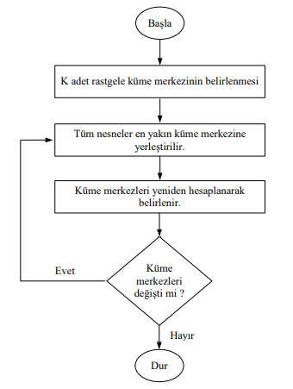
2.3.2.K-means Kümeleme Yöntemi:
K-means algoritması, N adet veri nesnesinin K adet kümeye bölünmesidir. K-means kümeleme, karesel hatayı en aza indirgemek için N tane veriyi K adet kümeye bölümlemeyi amaçlamaktadır. K-means algoritmasının temel amacı bölümleme sonucunda elde edilen küme içindeki verilerin benzerliklerinin maksimum, kümeler arasındaki benzerliklerin ise minimum olmasıdır. K-means algoritmasının akış şeması aşağıda verilmiştir:

Slide 25
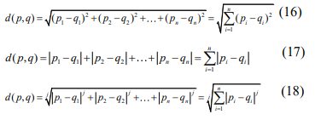
Kümeleme işlemi nesnelerin birbirleri ile olan benzerlik veya benzemezliklerine göre gerçekleştirilmektedir. Benzerlik ve benzemezlik ölçümlerinde en yaygın olarak kullanılan mesafe ölçüm yöntemleri Euclidean, Manhattan ve Minkowski yöntemleridir. Euclidean, Manhattan ve Minkowski mesafelerinin hesaplanması Denklem 16, 17 ve 18’de sırası ile gösterilmektedir.
Bu çalışmada nesneleri kümeleme işlemi aşamasında benzerliklerinden yararlanılmıştır. Nesnelerin küme merkezlerine uzaklıklarının hesaplanmasında ve kümeleme işleminin gerçekleştirilmesinde Denklem 16'da gösterilmekte olan Euclidean mesafe ölçümü kullanılmaktadır.
Veri setindeki nesnelerin alanları piksel cinsinden hesaplanmaktadır. Hesaplanan nesne alanlarının, küme merkezlerine uzaklığı Euclidean yöntemi kullanılarak bulunmaktadır. Hesaplanan Euclidean uzaklıkları arasında en düşük olan değer hangi kümeye aitse, nesne o kümeye yerleştirilmektedir.

Slide 26
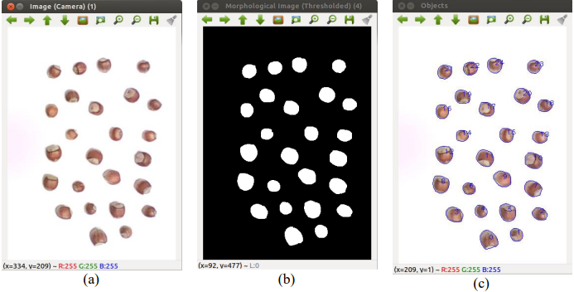
3.Deneysel Çalışma
Önerilen yöntem ile ortamda bulunan fındıkların tespit edilerek kümelenmesine yönelik deneysel çalışma yapılmaktadır.
(a) Kameradan alınan görüntü, (b) Ön işleme aşamasından sonra elde edilen görüntü, (c) Nesne bulma ve özellik çıkarım işleminde elde edilen görüntü

Slide 27
Deneysel çalışmada, ortalama tabanlı yöntem kullanılarak 3 adet küçük, 12 adet orta ve 10 adet büyük sınıf fındık bulunmaktadır. K-means algoritması kullanılarak yapılan kümelemede 3 adet küçük, 10 adet orta, 12 adet büyük fındık tespit edilmektedir.
4.Sonuçlar
Bu çalışmada örnekleme işlemi için fındık meyvesi kullanılmaktadır. Çalışma ortamında bulunan fındık meyveleri gerçek zamanlı olarak %100 başarımla tespit edilmektedir. Ortalama tabanlı ve K-means kümeleme yöntemleri kullanılarak fındık meyvelerinin küçük, orta ve büyük olarak sınıflandırılması gerçekleştirilmektedir. Yapılan deneysel çalışmalarda, gerçeklenen iki algoritma ile sınıflandırmanın %90 ile %100 oranlarında benzerlik gösterdiği tespit edilmektedir.
Önerilen yöntemin deneysel çalışmasında farklı nesneler kullanılarak tespit ve sınıflandırma işlemleri de gerçekleştirilebilmektedir.

